Slide 1


Johannes Köck
koeck@mail.muni.cz
SoSe2019
2. Einheit
08. 03. 2019

Slide 2

Heutige Einheit
Was machen wir dieses Semester?
Eure Wüsche
Lektüre Prinzipien des Sprachunterrichts

Slide 3

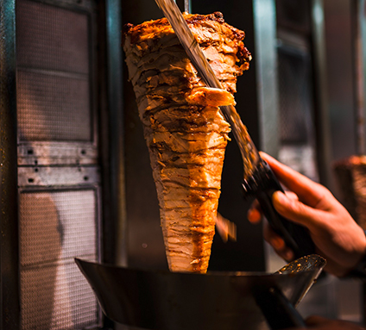
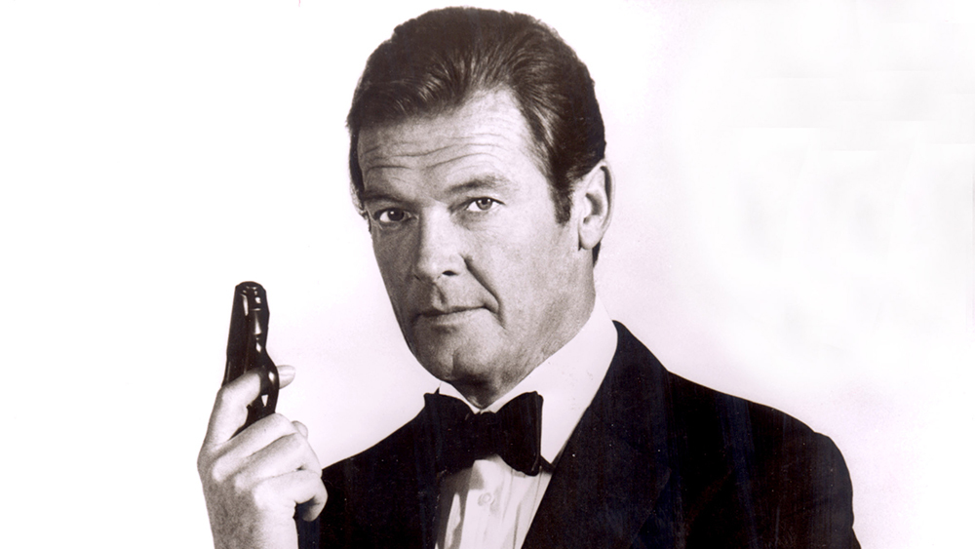
Aktivierungsübung

Slide 4

Was ist euch wichtig im SoSe?
Motivation
Fertigkeiten
Sozialformen
Literatur im Unterricht
Film im Unterricht
Fehlerkorrektur … ETC.
Ergänzen Sie die Punkte in 2-er Teams

Slide 5

Eure Wünsche
- Motivation
- Literaturdidaktik
- Film im Unterricht
- Grammatikvermittlung
- Wortschatzvermittlung
- Fertigkeiten (Lesen)
- Methoden des Fremdsprachunterrichts
- Lehrwerkanalyse
- Fehlerkorrektur
- Stundenplan - Aktivitäten

Slide 6
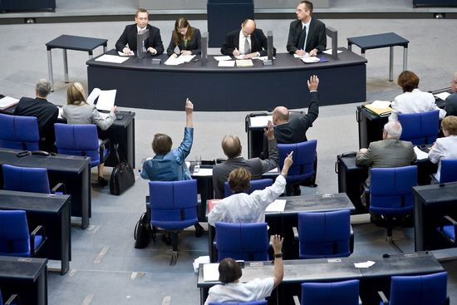
Die Fertigkeiten
Welche Fertigkeiten kennen Sie?
Wie können diese eingeteilt/unterschieden werden?
Warum ist die Bezeichnung „aktive“ vs. „passive“ Fertigkeiten problematisch
Welche Fertigkeiten wurden in ihrer Schulzeit vermittelt?
Welche halten Sie für wichtig/besonders wichtig
Erstellen Sie Plakate

Slide 7
Lektüre Fertigkeiten
Lesen Sie nun den Text Fertigkeiten nach Prinzipien und ihr Exzerpt der Hausaufgabe und machen Sie sich Notizen.
Besprechen Sie den Text mit ihrem Nachbarn/ihrer Nachbarin
Plenare Diskussion

Slide 8


Slide 9
Exkurs: Stundenplanung
Wie bereiten Sie sich auf Stunden vor?
Immer gleich? Unterschiedlich? Wovon hängt das ab?
Wann fühlen Sie sich gut vorbereitet?
Wie haben Sie in der Schule gemerkt ob Ihre Lehrer gut/schlecht vorbereitet waren?
https://moodle.univie.ac.at/pluginfile.php/842243/mod_resource/content/1/UNTERRICHTSPLANUNG%20-UNTERRICHTSVORBEREITUNG%20%5BSchreibgesch%C3%BCtzt%5D.pdf

Slide 10

WISSENSGRUNDLAGEN FÜR DAS VERSTEHEN
Weltwissen
Kenntnis des Sprachsystems: Sprachwissen
Kenntnis des sprachlichen Kontextes: was wurde früher gesagt, was wird noch gesagt?
Persönliches Wissen: Kenntnis der Situation(Umgebung, Personen)

Slide 11

LESEVERSTEHEN
ZIELE:
die Bedeutung von Leseverstehen (Lesen, Wahrnehmen, Verstehen)
auf welche Weise Lesetexte präsentiert werden können
welche Übungen zum LV eingesetzt werden können

Slide 12

Wahrnehmen und Lesen

Slide 13
Ehct ksras! Gmäeß eneir Sutide, ist es nchit witihcg, in wlecehr Rneflogheie die Bstachuebn in eneim Wort snid, das ezniige was wcthiig ist, das der estre und der leztte Bstabchue an der ritihcegn Pstoiin snid. Der Rset knan ein ttoaelr Bsinöldn sein, tedztorm knan man ihn onhe Pemoblre lseen. Das ist so, weil wir nicht jeedn Bstachuebn enzelin leesn, snderon das Wort als gzeans enkreenn. Ehct ksras! Das ghet ja wicklirh

Slide 14

Was wissen Sie, wenn Sie diesen Satz lesen?
Marias Sohn verließ Wien, um an der Sorbonne weiter zu studieren.

Slide 15

WISSENSGRUNDLAGEN FÜR DAS VERSTEHEN
Weltwissen
Kenntnis des Sprachsystems: Sprachwissen
Kenntnis des sprachlichen Kontextes: was wurde früher gesagt, was wird noch gesagt?
Persönliches Wissen: Kenntnis der Situation(Umgebung, Personen)

Slide 16

WAS HEISST LESEN/REZEPTION IM FSU?
Bedeutung identifizieren
Wissen aktivieren
Zusammenhänge finden (Bekanntes mit
Unbekanntem verknüpfen)
Sinn geben

Slide 17
LESEN
Ist ein Mittel zum Fremdsprachenerwerb
erfolgt durch Input
führt zu Autonomem Lernen
ist ein Prozess von Wahrnehmen und Verstehen,
der Wahrnehmung geht die Identifikation einer Bedeutung voran
ist ein aktiver, geistiger, mentaler Prozess
ist interaktiv .Interaktion zwischen einkommenden Daten und
vorhandenen Kenntnissen (bottom up – top down)
Textschwierigkeit keine objektive Größe

Slide 18
LESEN FUNKTIONIERT DURCH
Hypothesen bilden auf Grund vorhandenen Wissens
Anwenden von Strategien:
Auswählen–Weglassen
Verallgemeinern–Verbinden
LESEN ist kein passiver, sondern ein sehr aktiver Vorgang
„Kilometer machen“ (Westhoff)

Slide 19
VERFAHREN ZUR ERSCHLIESSUNG VON TEXTEN:
LESESTRATEGIEN
Textsorte bestimmen und Leseerwartungen aufbauen,
Hypothesen bilden, Vorhersagen machen,
Textaufbau und Gliederung erkennen,
Fragen an den Text stellen,
Zusammenfassung

Slide 20
KRITERIEN FÜR DIE TEXTAUSWAHL
Sprache
Pointe, Witz
Layout
Interessante Inhalte
Persönlicher Zugang
Kompaktheit/Intensität
Länge
„Herkunft“

Slide 21

Lektüre
Vergleichen Sie die Inhalte mit dem Text „Vermittlung der Lesefertigkeit“

Slide 22

Hausaufgabe
Überlegen Sie sich lernenden-und textbezogene Kriterien für die Auswahl von Texten
Überlegen Sie sich wie sie die Zitronen und Herzenstexte Text im FU einsetzen könnten.
Erstellen Sie konkrete Didaktisierungen

